Slide 1




Tiết 84:
NÓI VÀ NGHE
Kể lại một truyện ngụ ngôn

Slide 2

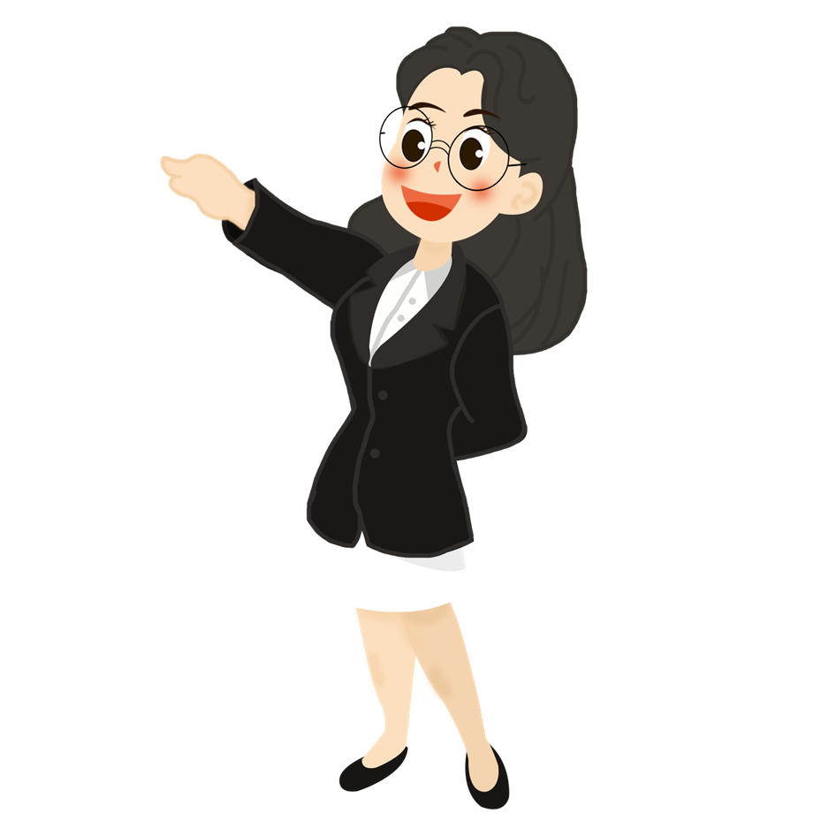
I. Yêu cầu cần đạt
của hoạt động nói
Biết kể
lại được
một
truyện
ngụ
ngôn
Nêu được ý nghĩa của câu truyện
Chia sẻ được cảm xúc của mình

Slide 3


II. Tiến trình bài nói
B1: TRƯỚC KHI NÓI
1. Xác định mục đích nói và người nghe.
2. Chuẩn bị nói
Bước 1. Chuẩn bị nội dung nói theo những gợi dẫn sau
Chọn truyện ngụ ngôn em thích
Nắm được cốt truyện, tóm lược ngắn gọn nội dung truyện theo trình tự.
Lưu ý những chi tiết đặc sắc, sinh động
Sáng tạo thêm những cách diễn đạt cho sinh động nhưng vẫn đảm bảo cốt truyện gốc.
Tìm hiểu ý nghĩa của truyện hoặc bài học rút ra từ câu chuyện.
Bước 2. Tập luyện
- Tập nói một mình.
- Tập nói trước nhóm.

Slide 4










2. TRÌNH BÀY BÀI NÓI
Yêu cầu nói:
+ Nói đúng mục đích (kể lại một truyện ngụ ngôn).
+ Nội dung nói có mở đầu, có kết thúc hợp lí.
+ Nói to, rõ ràng, truyền cảm.
+ Điệu bộ, cử chỉ, nét mặt, ánh mắt… phù hợp.

Slide 5

3. Sau khi nói
- Nghe nhận xét, góp ý với tinh thần cầu thị, tôn trọng
- Trao đổi, rút kinh nghiệm, điều chỉnh bài nói

Slide 6
PHIẾU ĐÁNH GIÁ THEO TIÊU CHÍ
Tiêu chí | Mức độ
 | Chưa đạt | Đạt | Tốt
1. Chọn được câu chuyện hay, có ý nghĩa | Chưa có chuyện để kể. | Có chuyện để kể nhưng chưa hay. | Câu chuyện hay và ấn tượng.
2. Nội dung câu chuyện phong phú, hấp dẫn | ND sơ sài, chưa có đủ chi tiết để người nghe hiểu câu chuyện. | Có đủ chi tiết để hiểu người nghe hiểu được nội dung câu chuyện. | Nội dung câu chuyện phong phú và hấp dẫn.
3. Nói to, rõ ràng, truyền cảm. | Nói nhỏ, khó nghe; nói lắp, ngập ngừng… | Nói to nhưng đôi chỗ lặp lại hoặc ngập ngừng 1 vài câu. | Nói to, truyền cảm, hầu như không lặp lại hoặc ngập ngừng.
4. Sử dụng yếu tố phi ngôn ngữ phù hợp. | Điệu bộ thiếu tự tin, mắt chưa nhìn vào người nghe; nét mặt chưa biểu cảm hoặc biểu cảm không phù hợp. | Điệu bộ tự tin, mắt nhìn vào người nghe; nét mặt biểu cảm phù hợp với nội dung câu chuyện. | Điệu bộ rất tự tin, mắt nhìn vào người nghe; nét mặt sinh động.
5. Mở đầu và kết thúc hợp lí | Không chào hỏi/ và không có lời kết thúc bài nói. | Có chào hỏi/ và có lời kết thúc bài nói. | Chào hỏi/ và kết thúc bài nói một cách hấp dẫn.

Slide 7
III. LUYỆN NÓI

Slide 8
Bài tập: Em hãy kể lại một câu truyện ngụ ngôn mà em yêu thích

Slide 9

TẠM BIỆT CÁC EM

